Slide 1
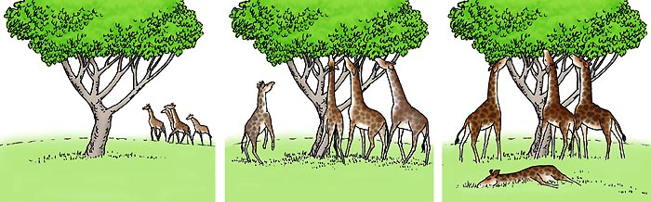
第三节 生物进化的原因

Slide 2
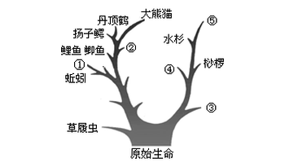
温故知新：
1、生物进化历程
2、生物进化树

Slide 3
学习目标：
1、能分析生物进化的原因，概述自然选择学说主要内容并解释有关实例，形成生物进化观点；
2、关注环境保护，认同勤奋努力、细心观察等科学精神。

Slide 4
一、分析生物进化的实例
——桦尺蛾

Slide 5
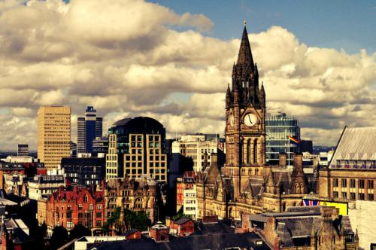
曼彻斯特

Slide 6
活动一：我会预习（P62，3min）
1、桦尺蛾有两种体色，浅色的和深色的，1850年，工业革命前，山清水秀，_______的桦尺蛾比较多，因为_______的桦尺蛾容易被天敌发现。
2、1950年，工业革命后，环境受到污染，______的桦尺蛾比较多，因为______的桦尺蛾容易被天敌发现。
3、推理：从以上两点我们发现两种桦尺蛾数量的变化跟_______的改变有关。
4、如果要使该地区的浅色桦尺蛾恢复为常见类型，你认为该怎么做？
浅色
深色
深色
浅色
环境

Slide 7
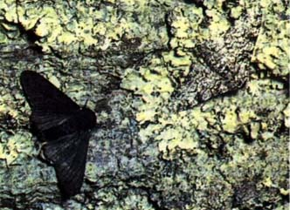
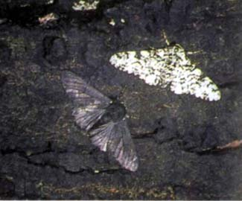
桦尺蛾
1850年，工业革命前
1950年，工业革命后
（浅色个体多）
（深色个体多）
保护色

Slide 8
你能解释桦尺蛾数量变化的原因吗？
桦尺蛾的保护色又是怎样形成的呢？
？

Slide 9
活动二：模拟实验——模拟保护色的形成过程
模拟青蛙保护色形成

Slide 10
分析：
模拟到了第五代，________的数量最多。
如果把背景换成浅绿色，我们推测第五代________的数量最多。
结论：体色跟环境的颜色越______，生物越容易生存下来。
体色与周围环境的色彩非常相似，人们把这种体色称为________。
浅蓝色
浅绿色
相似
保护色

Slide 11
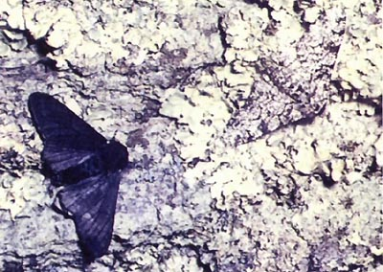
哪种颜色的桦尺蛾易被发现？
这里有几只桦尺蛾？
工业革命前

Slide 12
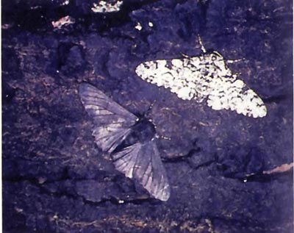
哪种颜色的桦尺蛾易被发现？
工业革命后

Slide 13
拓展延伸：
保护色
拟态
警戒色

Slide 14
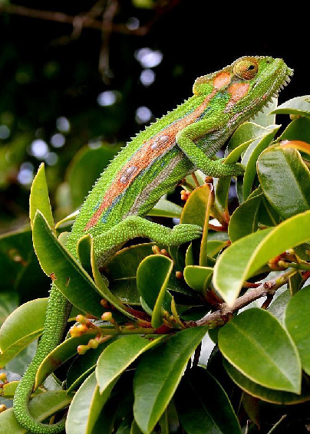
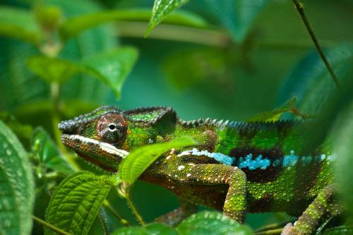
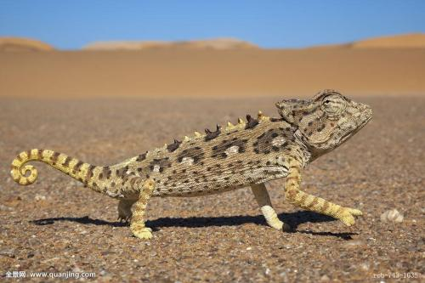
保护色（避役）

Slide 15
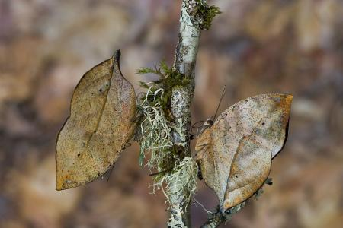
拟态（枯叶蝶）

Slide 16
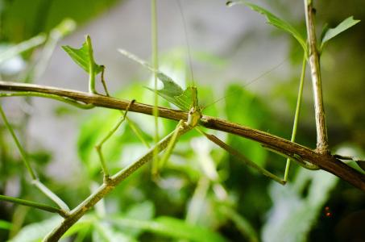
拟态（竹节虫）

Slide 17
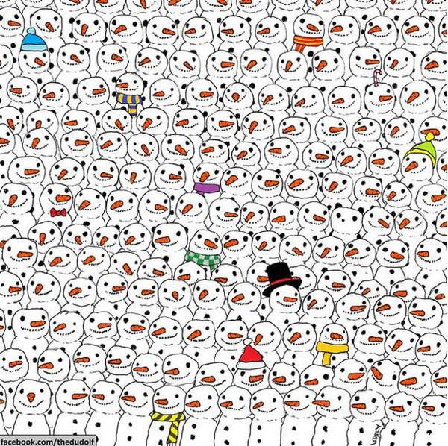

Slide 18
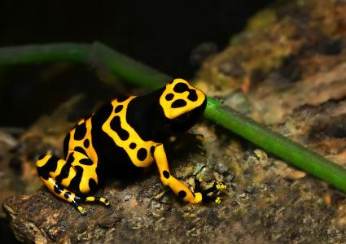
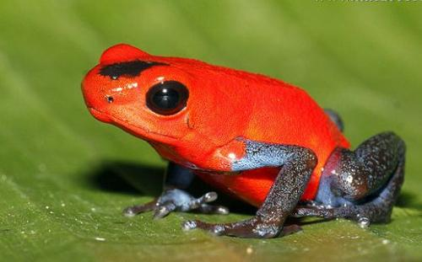
警戒色（箭毒蛙）

Slide 19
二、自然选择（natural selection）学说
——生物进化原因
达尔文《物种起源》（1859年）
自然选择学说主要内容：
过度繁殖
遗传变异
生存斗争
适者生存

Slide 20
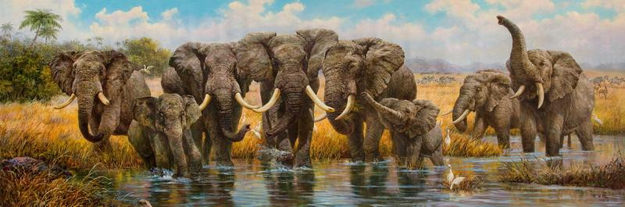
过度繁殖
地球上的各种生物普遍具有很强的繁殖能力，能产生很多后代。这就是生物的过度繁殖现象。
例：达尔文曾研究并预测，一对大象，750年后的后代可达1900万头。（P65）

Slide 21
遗传和变异
生物都有遗传和变异现象。
1、这里的变异是指可遗传的变异。
2、变异分为有利的变异和不利的变异。
3、有利变异和不利变异是相对的，由环境决定。
4、变异并不是环境导致的，而是本身就存在。环境只起到选择的作用。

Slide 22
生存斗争
生物个体之间进行的相互斗争，以及生物与无机自然环境之间的斗争，维持个体生存并繁衍种族的自然现象。
产生生存斗争的原因：
生物赖以生存的食物和空间是有限的。

Slide 23
适者生存
有利变异的个体生存下来，
不利变异的个体被淘汰。

Slide 24
小结：生物进化的原因
遗传和变异是基础（内因）；
环境改变是外在动力（外因）；
自然选择决定进化方向；
所以，生物进化是自然选择的结果。

Slide 25
对长颈鹿进化的解释
长颈鹿的进化示意图

Slide 26
实例：达尔文对长颈鹿进化过程的解释
过度繁殖
长颈鹿的祖先
后代个体间的差异
（遗传和变异）
生存斗争
长颈、长前肢个体生存下来
（适者生存）
个体差异
生存斗争
适者生存
现代长颈鹿

Slide 27
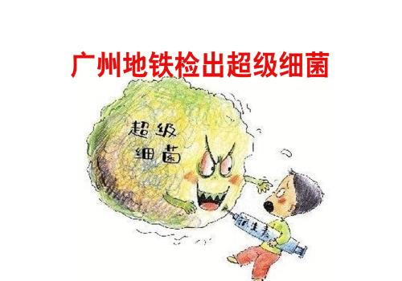
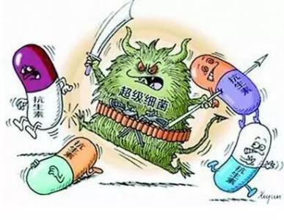
运用自然选择学说解释：细菌耐药性产生原因

Slide 28
三、科学家的故事
——达尔文和他的进化思想（P67-69）
活动三：阅读并思考，给我们什么启示？（3min）

Slide 29
本课总结提炼
1、自然选择学说：
2、生物进化原因：
3、达尔文的科学精神：

Slide 30
我会了吗？
1、达尔文认为，生物产生了变异以后，决定其生存或淘汰的是（ ）
A、自然选择 B、遗传因素
C、繁殖能力 D、食物多少
A
C
2、导致生存斗争的原因是（ ）
A、生物之间相互排挤或残杀
B、有利变异个体和不利变异个体相互竞争
C、生物赖以生存的食物和空间有限
D、生物不能适应外界环境的变化
遗传
变异
3、生物通过_____、_____和自然选择，不断进化。

Slide 31
3、用农药消灭害虫，开始时，效果显著，但过一段时间后，药效明显下降，其主要原因是农药使这些害虫产生了抗药性吗？
不是！
害虫本来就存在抗药性变异的个体，农药对害虫的抗药性变异起了定向选择作用，抗药性变异经过遗传逐代积累，最后形成了具有抗药性的新品种。

Slide 32
谢谢！

